Slide 1
ŽIVOT BUNKY

Slide 2
Základné životné procesy bunky
PRÍJEM LÁTOK
VÝDAJ LÁTOK
Bielkoviny a cukry – stavba bunky
Tuky a cukry – zdroj energie
Hormóny, enzýmy, bielkoviny – riadenie činnosti bunky
Voda, ióny, vitamíny – správny chod metabolických procesov
Oxid uhličitý, močovina – nepotrebné a škodlivé látky
Enzýmy, vitamíny, hormóny – potrebné pre iné bunky
Protilátky – potrebné pre ochranu

Slide 3
PASÍVNY TRANSPORT
AKTÍVNY TRANSPORT
Bez spotreby energie (ako keď idete na bicykli z kopca)
DIFÚZIA
OSMÓZA
Bunka spotrebúva (vynakladá) energiu (keď idete na bicykli do kopca)

Slide 4
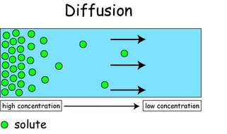
DIFÚZIA
Prenos látok cez cytoplazmatickú membránu z miesta s vyššou koncentráciou (roztok cukru) na miesta s nižšou koncentráciou (voda).
Prenos látok s malými molekulami napr. kyslík a oxid uhličitý.

Slide 5
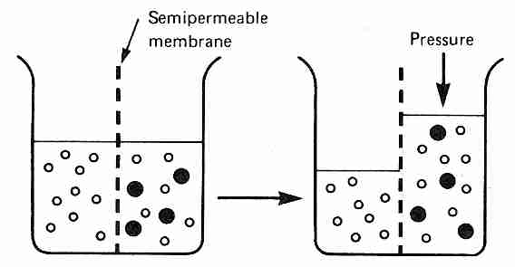
OSMÓZA
Jednosmerný prechod molekúl rozpúšťadla cez cytoplazmatickú membránu.
Prenos vody (rozpúšťadla) z miesta s nižšou koncentráciou na miesta s vyššou koncentráciou.

Slide 6
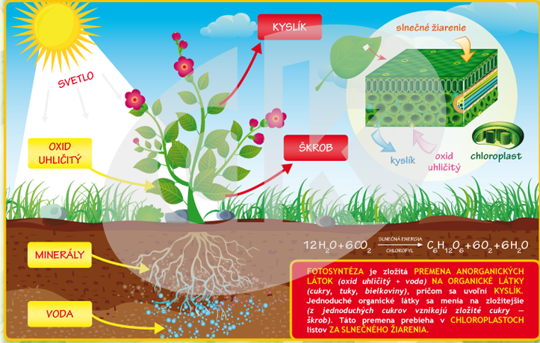
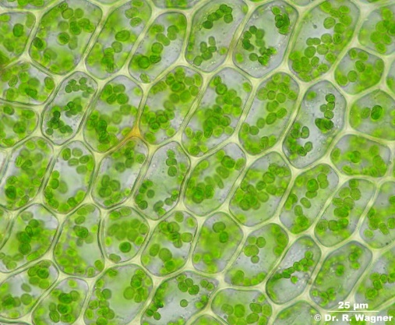
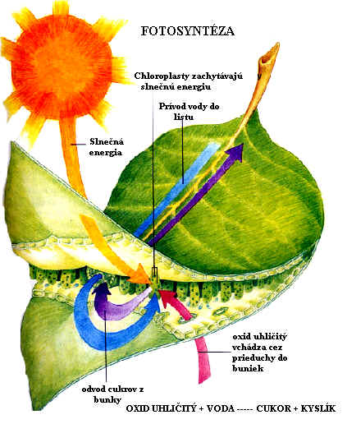
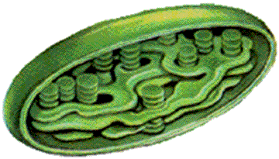
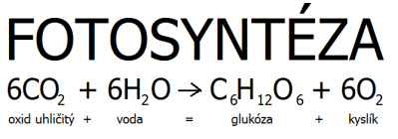
Fotosyntéza
FOTOSYNTÉZA
Premena anorganických látok (voda, oxid uhličitý) na organické látky (cukry) pričom sa uvoľňuje kyslík.
Táto premena prebieha v chloroplastoch listov za slnečného žiarenia.

Slide 7
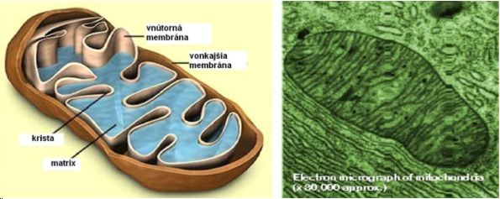
Dýchanie
Proces výmeny dýchacích plynov (kyslík a oxid uhličitý).
OPAK fotosyntézy (uvoľňuje sa oxid uhličitý, nie kyslík)
Prebieha v prieduchoch
https://biochem0.webnode.sk/biologia/a9-rocnik/vyziva-a-dychanie-rastlin/

Slide 8
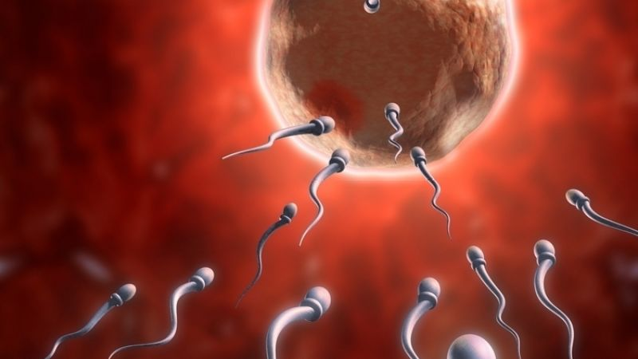
ROZMNOŽOVANIE
Súvisí s rastom a rozmnožovaním sa jedincov a je vždy spojené s prenosom genetických informácií
Bunky sa rozmnožujú delením, ktorému predchádza delenie jadra.
MITÓZA – delenie telových (somatických) buniek
MEIÓZA – delenie pri vzniku pohlavných buniek

Slide 9
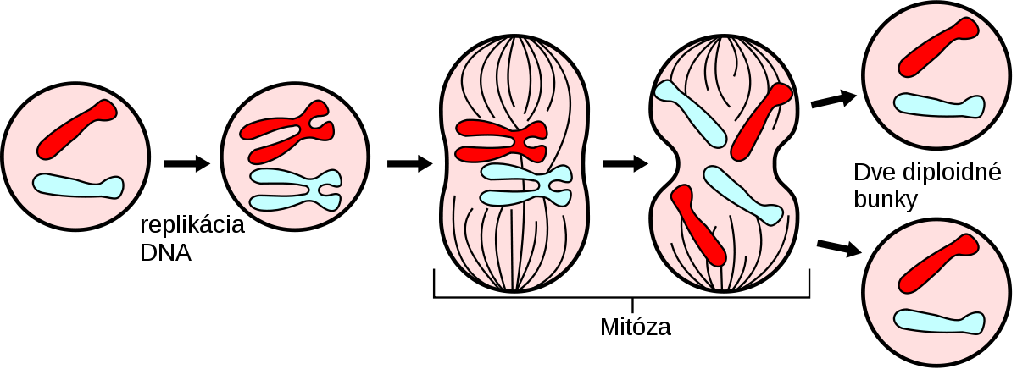
MITÓZA
Delením materskej bunky vzniknú 2 dcérske bunky. Dcérske bunky sú identické s materskou bunkou.

Slide 10
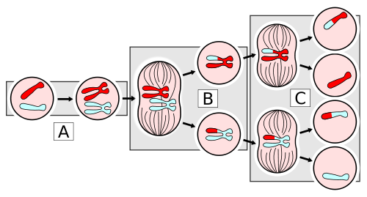
MEIÓZA
Z materskej bunky vzniknú 4 dcérske bunky s polovičným počtom chromozómov.
chromozóm

